Slide 1









Presentasi
TIM KETOPRAK
INACOMP 1.0

Slide 2
Jelaskan dengan detail bagaimana cara anda menyelesaikan Case Yang diberikan?
dan cantumkan bukti keberhasilan kalian dalam menyelesaikan case tersebut

Slide 3

Case 1
Pada Router Telephony-Service dibagian dhcp pool, terdapat kesalahan pada bagian default-router dan optionnya karena tidak sesuai dengan ip pada routernya.

Slide 4

Case 1
Penyelesaian
Sehingga kami menggantinya dengan default router dan option yang sama dengan ip pada router tersebut.

Slide 5
Case 2
Pada Switch-Voice, interface 1-5 menggunakan “switchport access vlan 100”, namun pada interface 1-5 tersambung dengan VoIP Phones. Sehingga Ip Phones tidak dapat mendapatkan IP aga bisa berkomunikasi dengan IP phones lainnya.
Penyelesaian
Agar IP Phones dapat terkoneksi satu sama lain, kami mengganti switchport pada interface 1-5 menjadi “switchport voice vlan 100”.

Slide 6
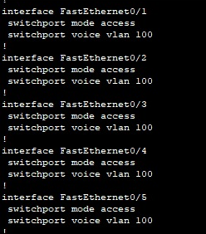
Case 2
Penyelesaian

Slide 7
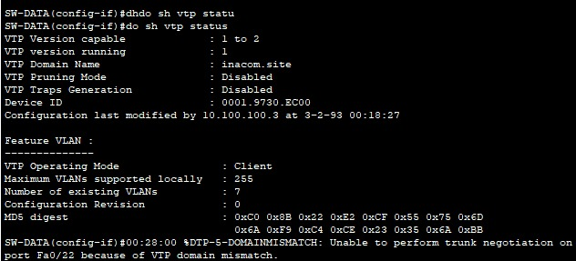
Case 3
Pada DATASW, domain pada VTPnya tidak sesuai dengan domain yang ada pada CENTRALSW.

Slide 8
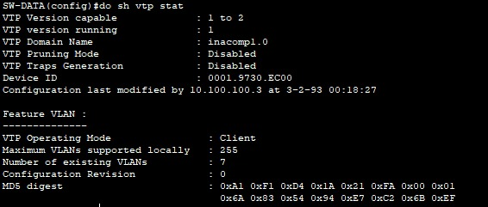
Case 3
Penyelesaian
Sehingga kami menggantinya agar sesuai dengan VTP pada Switch Central

Slide 9
Case 4
Pada soal kedua, kami diminta untuk membuat Admin-PC adalah satu-satunya user yang bisa terhubung dengan port pada Switch Data.
Penyelesaian
Kami menggunakan service “Port Security” agar Admin-PC akan menjadi satu-satunya user. Disini kami menggunakan mode violation shutdown yang apabila jika diberikan rules ini, jika MAC Address yang tidak terdaftar mencoba masuk maka port akan secara otomatis dimatikan sehingga perangkat lain tidak dapat terhubung.

Slide 10
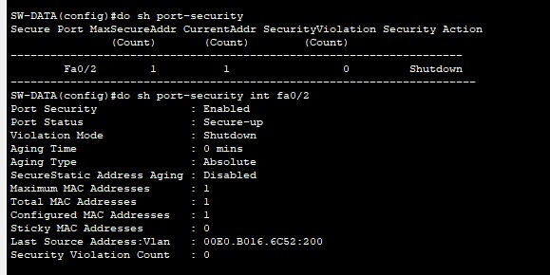
Case 4

Slide 11
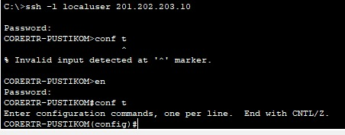
Case 4
Pada soal kelima, Router Core tidak dapat diremote menggunakan SSH
Penyelesaian
Kami mengganti beberapa konfigurasi pada line vty 0 4 dari transpot input telnet menjadi transpot input ssh. Dan kami menambahkan open generate key rsa

Slide 12
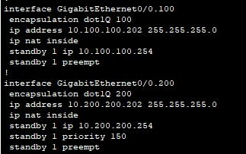
Case 4

Slide 13
Case 2
Penyelesaian
Terdapat beberapa masalah dengan switch tersebut sehingga ada beberapa konfigurasi yang harus diperbaiki, berikut yang harus di perbaiki
Pada interface r fa0/1-5 kami menemukan kesalah pada pengaturan switch ports

Slide 14
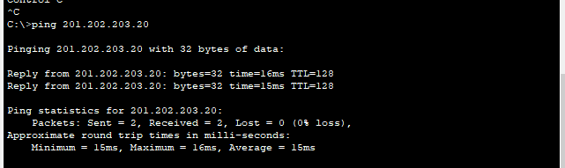
Bukti Keberhasilan CASE 1
PC SUDAH BISA PING ROUTER

Slide 15

TERIMA KASIH

